Slide 1
La Plataforma .NET
Aspectos Transversales

Slide 2
Agenda
Concepto de Enterprise Library y Blocks
Arquitectura y Componentes
Configuración
Logging Application Block
Exception Handling Application Block
Validation Application Block
Resumen de otros App Block

Slide 3

Primer Vistazo
Es un conjunto de Application Blocks.
Cada Application Block está relacionado con un Aspecto Transversal de la aplicación.
Un aspecto transversal es una solución específica que se aplica en varios lugar de la aplicación.
Los bloques son componente reusables que ayudan al desarrollador en la construcción de tareas comunes.
En este momento es la versión 5.1.

Slide 4

Contexto
Los componentes reusables son importantes
Solucionan consistentemente problemas comunes del desarrollo de aplicaciones.
Los Application Blocks son el factor común para los componentes reusables
Código fuente reusable, extensible y modificable.
La Enterprise Library es un conjunto de application blocks de propósito general.
No es especifica para un tipo de aplicación o estilo de arquitectura.
Puede ser utilizada directamente o como un punto de partida para nuestras propias librerias o frameworks.

Slide 5
Enterprise Library
ES…
Una librería de application blocks, los cuales resuelven problemas comunes.
Un conjunto de clases que funcionan con cualquier modelo de arquitectura.
Guia de arquitectura incorporada en código, la cual se descarga con todo el cód. fuente, permitiendonos modificarla y extenderla.
Disponible como descarga libre
No es…
Un componente del .NET Framework.
Un framework de aplicaciones que impone un estilo de arquitectura.
Un producto de Microsoft con soporte, compatibilidad y regionalización.
Comercial (no se vende)

Slide 6
Objetivos de Enterprise Library
Consistencia:
Ofrece patrones de diseño y enfoques de implementación consistentes.
Extensibilidad:
Todos los bloques de aplicación incluyen puntos de extensibilidad que permiten a los desarrolladores personalizar el comportamiento de los bloques de aplicación mediante la adición de propio código.
Facilidad de uso:
Bloques de aplicación debe ser fácil de usar y debe
Herramienta gráfica de configuración.
Procedimiento sencillo de instalación
Documentación completa y clara y con ejemplos
Integración:
Diseñados para trabajar juntos adecuadamente y ser probados conjuntamente. Pero también debería ser posible utilizar los bloques de manera individual.

Slide 7
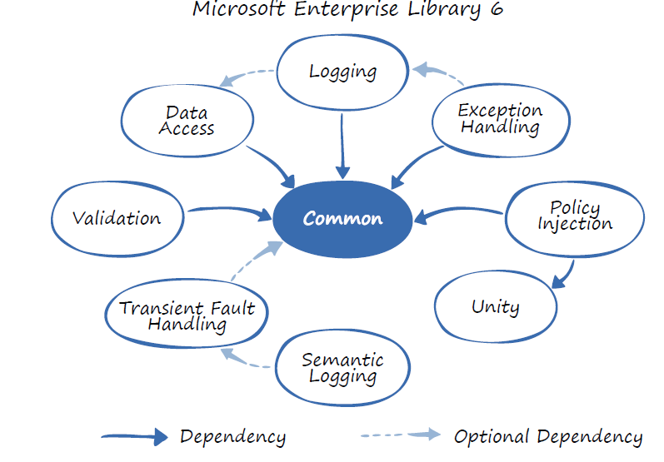
Las partes Enterprise Library

Slide 8
Configuración
Todos los bloques son configurables
Controla como el bloque trabaja con la aplicación
Especifica cuales bloques se van a utilizar
Bloques pueden ser utilizados con (o sin) archivos de configuración
Los Factories objects construyen objetos de bloque utilizando datos de los archivos de configuración
La configuración es almacenada en archivos estandar XML (.config ) de manera predeterminada
Es poisible utilizar “Configuration Sources” alternativos
System, File, Manageable y SQL

Slide 9
Herramientas de Configuración
Las herramientas de configuración elimina la necesidad de editar los archivos de configuración
Rápidamente se añade la configuración predeterminada de un bloque
Propiedades y providers fuertemente tipados (Strongly typed)
La configuración el validada antes de almacenar los cambios
Se permite encriptar los archivos de configuración
Es posible especificar configuraciones que son únicas para diferentes entornos (desarrollo, test, producción, etc.)
Incorpora un editor integrado a Visual Studio y también incorpora una consola de configuración externa

Slide 10
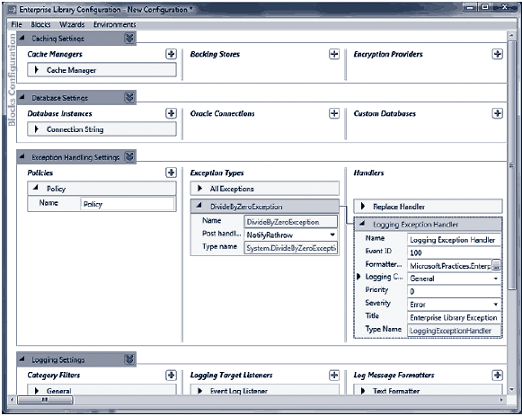
Consola de Configuración

Slide 11
Logging Application Block
Simplifica la implementación de las funciones comunes de logging, tales como escribir información en:
Registro de Eventos de Windows,
Mensaje de correo electrónico,
Base de datos,
Windows Message Queue Server,
archivo de texto
Windows Management Instrumentation (WMI)
O ubicación ad-hoc.

Slide 12
Características
Apunta a dos requerimientos principales:
Monitoreo de la performance general:
Informa el comportamiento interno de la aplicación:
Errores o fallas producidas
Saber si es espera algún resultado o no ocurrió.
Cuando las cosas demoran más de los que debería.
Monitoreo e Instrumentación
Proveer información:
Seguimiento del comportamiento de los usuarios y los procesos:
Tareas que llevan a cabo,
Información que leen y cambian
Recursos que acceder
Auditoría

Slide 13
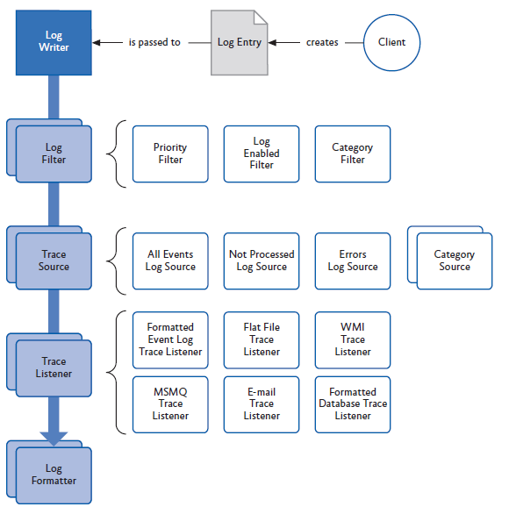
¿Qué hace?
Desacopla el código de la aplicación de la funcionalidad de logging.
Dirige la registración de acuerdo a una configuración flexible.
En la aplicación -> LogWriter.write

Slide 14
Teniendo en cuenta el impacto
Tiene impacto en la performance.
Se pueden habilitar o no por categoría de logging
Se pueden configurar los listener para cada categoria.
Se puede configurar que información se quiere registrar.
La clase LogWriter, solo expone la mínima información que podría requerirse:
ID del Evento
Mensaje
Prioridad
Categoría

Slide 15
Escenarios de Logging
Cuando se necesita registrar datos de negocios y operaciones en varios destinos.
Cuando se necesita proveer una traza de depuración a “Soporte Productivo”.
Cuando se necesita proveer auditoria para incrementar la seguridad.
Para especificar “adonde van” “cuales mensajes” y en que formato.
Cuando se necesita registrar los mensajes en una amplia variedad de destinos.

Slide 16
Exception Handling Application Block
Permite rápida y fácilmente diseñar e implementar una estrategia coherente para el manejo de las excepciones que se producen en diferentes capas de la arquitectura.
Posibles estrategias:
Se puede registrar la información de la excepción.
Ocultar información sensible mediante la sustitución de la excepción original con otra excepción.
Mantener la información contextual para una excepción, envolviendo la excepción original dentro de otra excepción.

Slide 17
Características
Normalmente no aparece como importante la estrategia para la gestión de excepciones.
Pero a la hora de identificar los errores nos acordamos de la falta de esa estrategia.
Los requerimientos son presentar clara y apropiadamente los mensajes a los usuarios, asistir a los operadores, administradores y equipos de desarrollo.
Notificar al usuario con un mensaje amigable
Guardar los detalles de la excepción en un registro de producción u otro repositorio
Alertar al equipo de servicio al cliente del error
Ayudar a personal de soporte informando la referencias entre de la excepción y el seguimiento de las causas
Notes:
De hecho, un plan de manejo de excepciones robusta y bien planificada es una característica fundamental del diseño de su solicitud y su aplicación.
No debería ser una ocurrencia tardía. Si usted no tiene un plan, usted puede encontrar a ti mismo tratando de rastrear todo tipo de efectos extraños y un comportamiento inesperado en el código.
Y, peor que eso, incluso se puede sacrificar la seguridad y sale de su aplicación y los sistemas abiertos al ataque. Por ejemplo, un fallo puede exponer a los mensajes de error que contengan información sensible, tales como: "Hola, la aplicación acaba de fallar, pero aquí está el nombre del servidor y la cadena de conexión de base de datosque estaba usando en ese momento." No es un gran plan.

Slide 18
Patrones
Exception Shielding: proceso de garantizar que filtra información confidencial. Y en un nivel más detallado evitar que sus activos pasen a través de los límites de las capas, niveles, procesos, o servicios.
Exception Logging: puede ayudar a diagnosticar y solucionar los errores, auditar acciones de usuarios, o realizar seguimientos de la actividades malintencionadas y los problemas de seguridad.
Exception Translation: describen el empaquetado de las excepciones dentro de otras excepciones específicas de una capa para asegurarse de que realmente reflejan las acciones del usuario o del programa y separa detalles innecesarios.

Slide 19
Políticas
Configurar la forma en que se desea gestionar excepciones.
Centralizar el código de manejo de excepciones.
Seleccionar los handlers y formateadores de excepciones que se pueden utilizar, incluyendo personalizarlos.
Como debo manejar la excepción?
Empaquetarla | Remplazarla
Registrarla y re-lanzarla | Permitir la propaganción

Slide 20
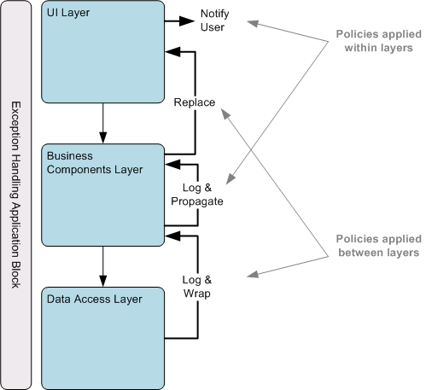
Políticas
Política Base: se registra la excepción y se re-lanza la excepción original.
Política Segura: se registra la excepción, se sustituye a la original con excepción de una excepción personalizada, y lanza la nueva excepción.
La política expresiva. se empaqueta la excepción original dentro de otra excepción y lanza la nueva excepción

Slide 21
Validation Application Block
Ofrece una rango de características para la implementación estructurada y mecanismos de validación fácil de mantener, utilizando conjuntos de reglas y atributos, integrándolos con la mayoría de los tipos de tecnologías de interfaz de la aplicación.
Porque un Validation Block?
La Validación es un requerimiento en el 100% de las aplicaciones empresariales.
.NET proporciona algunas capacidades de validación, pero estas están unidas a tecnologías IU (ASP .NET)
Usualmente es necesario implementar reglas de validación en diferentes partes de la aplicación

Slide 22
Consideraciones Técnicas
¿Dónde debería validar?
Respuesta Obvia: toda la aplicación
Realizar las validaciones entre componentes que se comunican (Capas, servicios).
No solamente cuando están físicamente separados.
Entre regiones confianza.
En la interfaz de usuario.

Slide 23
Consideraciones Técnicas
¿Cómo debería validar?
Validación positiva: aceptar sólo los datos que directamente se puede determinar su validez.
si un número es entre dos límites predefinidos.
si el valor ingresado está dentro de una lista de valores válidos.
Validación negativa: utilizar una lista de bloqueo que contiene valores que no son válidos, es decir implica aceptar sólo los datos que no cumplen con criterios específicos.
Por ejemplo, mientras una cadena no contiene ninguno de los caracteres no válidos especificados, sería aceptada.
Desinfección de Datos: intentar eliminar o traducir caracteres el objetivo de generar una entrada segura, pero es una ayuda a los dos anteriores.

Slide 24
Consideraciones Técnicas
¿Qué debería validar?
En pocas palabras, todo.
O, al menos los valores de entrada que va a utilizar en su aplicación
que puede causar un error,
implican un riesgo de seguridad,
podría resultar en el procesamiento correctos.

Slide 25
Características
Posee una amplia gama de validadores.
Mecanismo que ejecuta estos validadores y recoge y correlaciona los resultados.
Entrega un resultado general de validación (verdadero / válida o falsa / inválido).

Slide 26
Escenarios de Validación
Necesitamos verificar que los datos son válidos antes de procesarlos.
Necesitamos que la lógica de validación sea fácil de mantener.
Durante el desarrollo y luego del deployment.
Necesitamos validar los mismos datos en diferentes capas de la aplicación
Es necesario utilizar lógica consistente a nivel de validaciones

Slide 27
Validation Application Block – Objetivos
Especificar nuestra reglas de validación sólo una vez
En la configuración
Usando atributos
Programaticamente
Fácil validación de los datos desde cualquier parte en la aplicación
Programaticamente
Integrada en Windows Forms, ASP.NET o WCF
Logica de validación personalizable
Librería Built-in de reglas comunes de validación (básicas)
Combinación de reglas de validación
Aplicación de multiples reglas de validación al mismo tipo

Slide 28
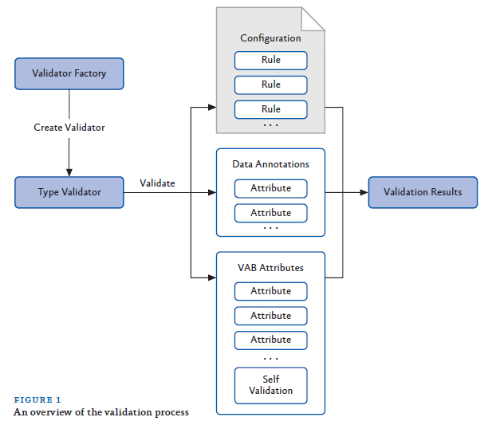
Uso del Application Block

Slide 29
Otros Blocks
Caching:
Permite incorporar una memoria caché local en las aplicaciones que utiliza caché en la memoria y, opcionalmente, una base de datos o almacén aislado de respaldo.
Ofrece toda la funcionalidad necesaria para recuperar, añadir y eliminar los datos almacenados.
Almacenamiento en caché puede proporcionar mejoras considerables en el rendimiento y la eficiencia en muchos escenarios de aplicación.

Slide 30
Otros Blocks
Security / Credential Management:
Permite implementar fácilmente común la funcionalidad relacionada con la autorización , como el almacenamiento en caché de los datos de autorización y autenticación del usuario y la integración la características de seguridad de .NET.
Encriptación:
Facilitad la incorporación de funcionalidades criptográficas como el cifrado y descifrado de datos, la creación de un hash a partir de los datos y la comparación de valores hash para comprobar que los datos no ha sido alterado. El uso de este bloque puede ayudar a evitar errores comúnes en el desarrollo de mecanismos personalizados que pueden introducir vulnerabilidades de seguridad.

Slide 31
Otros Blocks
Data Access:
Simplifica muchas tareas comunes de acceso a datos tales como
lectura de datos para la visualización,
pasaje de datos a través de capas
El envío de datos modificados de nuevo al BD
Incluye soporte tanto para procedimientos almacenados y en in-Line SQL Server, puede exponer los datos como una secuencia de objetos para realizar consultas del lado del cliente .

Slide 32
Fin de Módulo

